Slide 1

Система мониторинга показателей здоровья пациентов
Веб-приложение для удалённого отслеживания жизненно важных показателей с автоматическим выявлением критических отклонений

Slide 2

ОБЗОР ПРОЕКТА
Современное решение для медицинского мониторинга
Что это?
Главная цель
Single Page Application для удалённого мониторинга показателей здоровья пациентов. Быстрая навигация без перезагрузки страницы обеспечивает комфортную работу медицинского персонала.
Автоматизация отслеживания жизненно важных показателей с возможностью выявления критических отклонений и анализа динамики состояния пациентов.

Slide 3
Технологический стек проекта
React 19.2.0
TypeScript 5.9.3
Современная библиотека для создания отзывчивого пользовательского интерфейса
Типизированный JavaScript для надёжности и предсказуемости кода
Vite 7.3.0
Firebase 12.7.0
Современный инструмент сборки для быстрой разработки
Realtime Database для хранения медицинских данных
Управление состоянием: MobX 6.15.0
Стилизация: SCSS/SASS 1.97.1
Качество кода: ESLint, TypeScript ESLint

Slide 4

Функциональные возможности системы
01
02
Неавторизованные пользователи
Врачи (Doctor)
Управление пациентами и измерениями, добавление показателей здоровья, отслеживание критических значений, анализ динамики, работа с отчётами
Просмотр главной страницы с общей статистикой системы, базовая информация о пациентах, поиск по имени
03
Администраторы (Admin)
Полный контроль: CRUD операции с пациентами, измерениями и отчётами, деактивация записей, редактирование любых данных

Slide 5

БЕЗОПАСНОСТЬ
Система ролей и прав доступа
Admin (Администратор)
Doctor (Врач)
Максимальные права. Полное управление всеми данными, CRUD операции, доступ к разделу администрирования.
Viewer (Наблюдатель)
Требует авторизацию. Все права наблюдателя плюс управление пациентами, добавление измерений, просмотр отчётов.
Роль по умолчанию. Просмотр главной страницы и базовый просмотр списка пациентов без возможности редактирования.

Slide 6
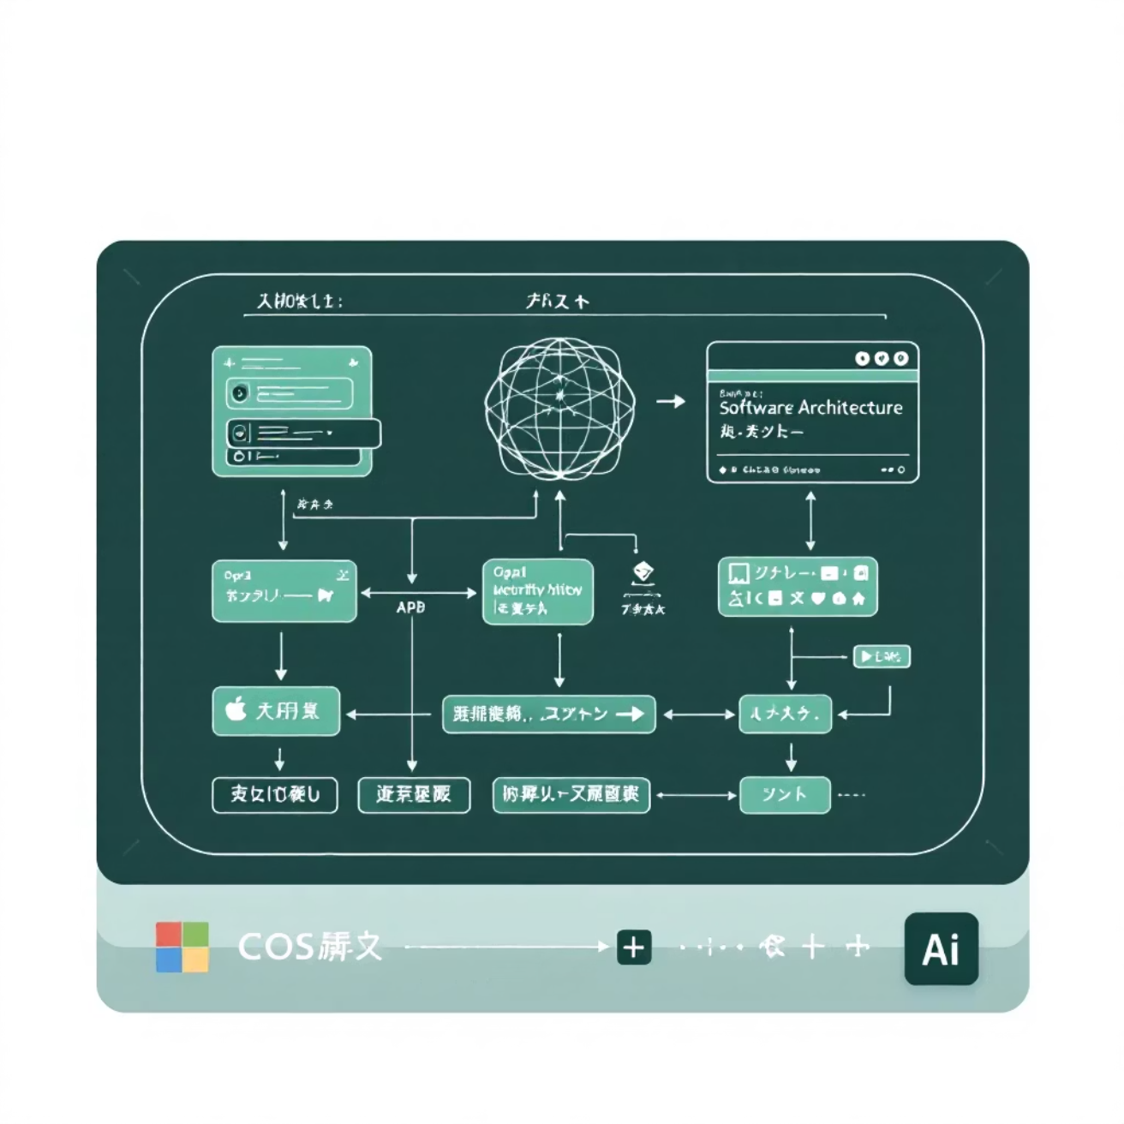
Архитектура приложения
Components
1
UI компоненты, Layout, модальные окна (LoginModal, ConfirmModal)
Pages
2
HomePage, PatientsPage, MeasurementsPage, ReportsPage, AdminPage
Store (MobX)
3
AuthStore, DataStore, NavigationStore, UIStore
Types
4
TypeScript интерфейсы для всех сущностей
Модульная архитектура обеспечивает масштабируемость и лёгкость поддержки кода. Разделение на компоненты, страницы и хранилища следует лучшим практикам React-разработки.

Slide 7
Структура медицинских данных
Patient (Пациент)
Measurement (Измерение)
Report (Отчёт)
Личные данные: ФИО, дата рождения, пол
Типы: давление, пульс, температура, сахар, вес, кислород
Заголовок и содержание отчёта
Контакты: телефон, email
Привязка к пациенту
Медицинская информация: диагноз, заметки
Значение, единица измерения, дата
Период наблюдения
Дата создания и статус
Статус активности записи
Флаг критичности показателя
Заметки врача

Slide 8






Ключевые функции мониторинга
Артериальное давление
Частота пульса
Систолическое и диастолическое измерения
Отслеживание сердечного ритма
Температура тела
Сатурация кислорода
Контроль температурных показателей
Уровень кислорода в крови
Масса тела
Уровень сахара
Отслеживание динамики веса
Мониторинг глюкозы в крови

Slide 9
ПРЕИМУЩЕСТВА
Ценность для медицинских учреждений
Быстрая навигация
Критические уведомления
Анализ динамики
Надёжное хранение
SPA архитектура обеспечивает мгновенный переход между разделами без перезагрузки страницы
Визуализация изменений состояния пациента в режиме реального времени
Firebase Realtime Database гарантирует безопасность медицинских данных
Автоматическое выявление опасных отклонений показателей от нормы

Slide 10





Запуск и развёртывание
Установка зависимостей
npm install
Запуск dev-сервера (для разработки)
npm run dev
Сборка проекта
npm run build
Рекомендации: Node.js версии 18 или выше.
Проект готов к использованию и дальнейшему развитию. Модульная архитектура позволяет легко добавлять новые функции и интеграции.

